Slide 1
Культура Киевской
Руси в 10-11вв.
Разработка:
Карплюк Татьяны Викторовны, старшего учителя спецшколы №16 г.Симферополя

Slide 2
Решите тест для повторения
Игорь и Ольга
Первыми святыми на Руси были...
Борис и Глеб
Владимир
Князя
«Русская правда» была составлена в интересах
Знати
Всего населения
Хазар
Ярослав Мудрый разгромил...
Печенегов
Половцев
1093-1125 гг.
Владимир Мономах правил в
1113-1132 гг.
1113-1125 гг.

Slide 3

План урока
1.Города. Крепостное строительство.
2.Архитектура.
3.Развитие письменности.
4.Ювелирное искусство.

Slide 4
Задание на урок
Подумайте, с чем был связан взлёт русской культуры в X-XI веках?

Slide 5
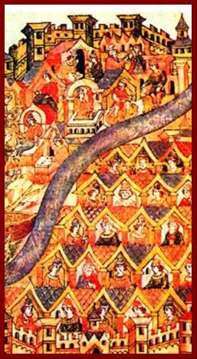
1.Города.Крепостное строительство
Несмотря на кажущееся
единство Киевской Руси,
отдельные ее территории
пользовались большой
самостоятельностью.
Центром этих земель были
города. Каждый город был
хорошо укрепленной
крепостью и становился
замком для жителей всей
округи.

Slide 6
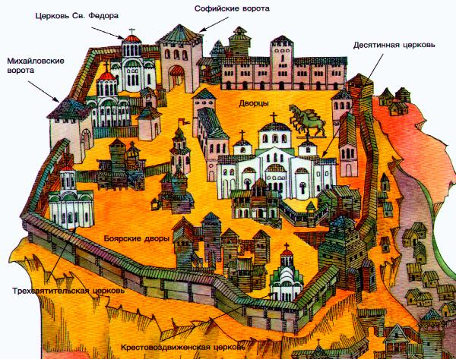
План Киевского Кремля в XII в.
Города обносились
деревянными стенами и
башнями, которые
возводились на высоком
земляном валу. Перед
крепостными стенами
вырывали глубокий ров.
Внутри располагались
каменные соборы, хоромы,
улицы мостились
деревянным настилом.

Slide 7
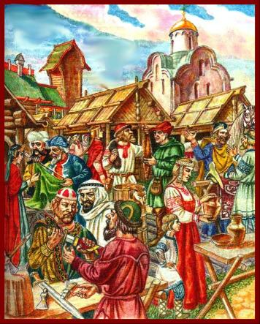
В городах возникали
рынки. Здесь торговали
крестьяне окрестных сел,иностранные купцы.
Среди товаров: оружие,
пряности, ткани,
украшения. Большую
часть жителей города
составляли ремесленники.

Slide 8
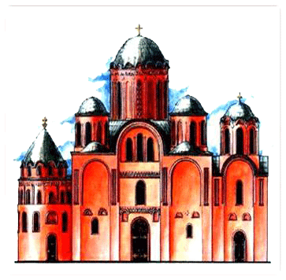
2.Архитектура
В Киевской Руси стали
появляться каменные
постройки-церкви и
соборы. Помимо Софии
киевской, одним из
древнейших, дошедшим
до нас, является
Спасо- Преображенский
собор в Чернигове
построенный в 11 в.
В его облике влияние
архитектуры Византии.
Спасо-Преображенский
собор в Чернигове

Slide 9
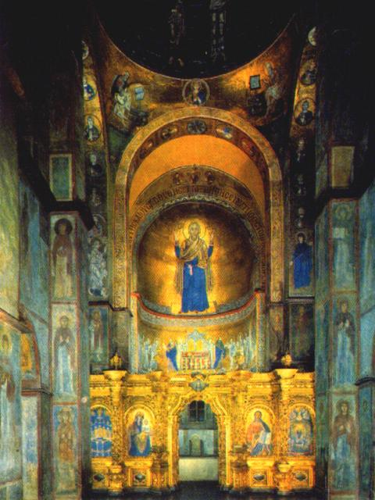
Интерьер собора Святой Софии в Киеве
Внутренне убранство храма
отличалось богатой
росписью. Русские
художники использовали в
храмах синие и розовые
оттенки. Церковные
сооружения отличались
превосходной акустикой (в
стены были вмонтированы
горшки).

Slide 10
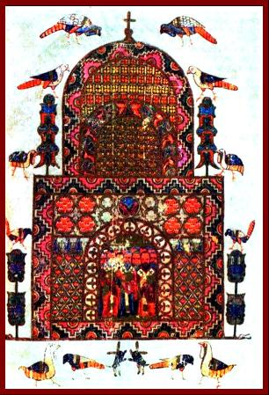
3.Развитие письменности
С принятием христианства
на Руси началось книгописание.
Книги создавались на
религиозной основе или это
были летописи.
Каждая книга украшалась
миниатюрами.

Slide 11
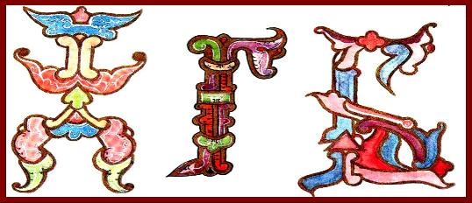
Начало нового абзаца украшалось инициалом-затейливой заглавной буквой выполненной в виде людей, животных, или сложного орнамента.
В их раскраске преобладал красный цвет, поэтому отступ в начале абзаца называется красной строкой.

Slide 12
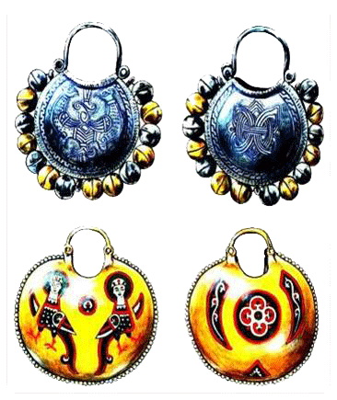
4.Ювелирное искусство
Жители древнерусского
государства достигли
высокого мастерства в
ювелирном деле.
До нас дошли височные
кольца с использованием
чернения, и др.

Slide 13
Ресурсы
Свидерский Ю.Ю. История Украины. Учебник для 7 кл.
– К.: Грамота, 2007.
http://images.yandex.ua/yandsearch?text=%D0%BA%D1%83%D0%BB%D1%8C%D1%82%D1%83%D1%80%D0%B0%20%D0%BA%D0%B8%D0%B5%D0%B2%D1%81%D0%BA%D0%BE%D0%B9%20%D1%80%D1%83%D1%81%D0%B8&img_url=young.rzd.ru%2Fdbmm%2Fimages%2F41%2F4080%2F2185150&pos=0&rpt=simage (картинки)

